Slide 1
Разработка программного обеспечения «Цифровой сотрудник»
на базе RPA-платформы ROBIN
Общество с ограниченной ответственностью «Робин»
Соглашения о предоставлении гранта № 2021-550-23 от 19 декабря 2021г.

Slide 2
Резюме проекта
1
Наименование разрабатываемого программного обеспечения (ПО):
Цифровой сотрудник (Robin Process)
2
Назначение разрабатываемого ПО:
Обеспечение инструментария для создания средств взаимодействия людей и программных роботов в рамках выполнения бизнес-процессов с возможностью контроля выполнения всей цепочки процесса
3
Приоритетное направление, которому соответствует разрабатываемое ПО:
Приоритетный класс программного обеспечения: Средства управления бизнес-процессами (BPM): Программное обеспечение, которое должно предоставлять возможность для управления совокупностью взаимосвязанных мероприятий или задач, направленных на создание определенного продукта или услуги для потребителей.

Slide 3
Примеры использования цифровых сотрудников
Формирование отчетов
Подготовка актов и счетов, платежек
Контроль взаиморасчетов
Заполнение данных из первичных документов
ПОМОЩНИК
БУХГАЛТЕРА
Регистрация, классификация и контроль исполнения обращений
Выполнение сервисных запросов на обслуживание
Регистрация, учет входящих документов и обращений, распределение по ответственным
Контроль согласования документов, исполнения поручений.
СПЕЦИАЛИСТ
ТЕХПОДДЕРЖКИ
АДМИНИСТРАТОР
Контроль остатков, формирование заявок
Поиск лучших цен
Сбор и сравнение предложений
Проверка закупочной документации
Оформление при приеме и увольнении
Оформление справок, приказов
Подготовка рабочего места, учетных записей
Консультации новичка
АССИСТЕНТ HR
СПЕЦИАЛИСТ
ПО ЗАКУПКАМ
Notes:
Применением таких роботов может быть, например: Администратор, который принимает входящие обращения, регистрирует их в системе и выдает типовые ответы; или помощник юриста, который проверяет документы на соответствие нормативно-правовым актам, корпоративной политики и т.д.
По каждому виду деятельности у нас есть модель расчета эффективности, которой мы делимся с нашими заказчиками для обоснования проектов.
Предлагаем рассмотреть несколько таких типовых роботов чуть более подробно.

Slide 4
Рынок проекта
Рынок реализации ПО: производственные, служебные, технологические, рабочие процессы, выполняемые на средних и крупных предприятиях в различных экономических областях, включая финансы, промышленность, транспорт и логистика, энергосбыт, образование, государственное управление и пр.
Компании, уже внедрившие продукты платформы ROBIN в свою деятельность:

Slide 5
Архитектура платформы ROBIN RPAI*
КОРПОРАТИВНЫЙ ЦЕНТР РОБОТИЗАЦИИ
ФАБРИКА ЦИФРОВЫХ СОТРУДНИКОВ
МАРКЕТПЛЕЙС ЦИФРОВЫХ СОТРУДНИКОВ
Управление процессами (Robin Process**)
Корпоративный маркетплейс и управление жизненным циклом цифровых сотрудников
(Robin Cloud Factory)
Конструктор роботов (Robin Studio)
Конструктор чат-ботов (Robin Chat-Bot)
Запуск роботов (Robin Robot)
Обработка изображений (Robin OCR)
Оркестратор роботов (Robin Orchestrator)
Искусственный интеллект (Robin Ai)
* - Robotic Process Automation Intelligence
** - ПО «Цифровой сотрудник»
Notes:
Правильнее будет сказать что это новая технология, которая расширяет возможности обычных RPA - платформ. В решении класса Robotic Process Automation Intelligence (RPAI) добавлен важный элемент "I" (Intelligence), обеспечивающий заявленные отличия и преимущества.
Функциональные возможности ROBIN RPAI (Цифровой сотрудник)
- Построение процессов различной сложности, которые состоят из множества параллельно или последовательно исполняемых роботов и экранных форм для взаимодействия с пользователем
Прозрачный контроль сроков выполнения задач сложных процессов, которые могут состоять из нескольких программных роботов и экранных форм в визуальном интерфейсе со статусной моделью и возможностью просмотра логов задач
Запуск роботизированных задач выполняется, как в ручном режиме, так и в автоматическом. Благодаря модулю автоматического распределения задач, роботы, которые не могут запуститься в данный момент, попадают в специальную очередь задач, где система их в зависимости от приоритетов запускает на освободившихся ресурсах
Контроль и возможность грамотного распределения задач пользователей, которые являются связующими элементами при выполнении сложных процессов, где выполняют задачи и роботы и люди.
Сбор статистической информации по этапам выполнения процессов и их задач, что в результате даёт возможность посчитать, например, среднее время выполнения всего процесса и прогнозировать срок выполнения сквозных процессов в автоматическом режиме
Возможность создания кастомизированных экранных форм для организации работы пользователей при помощи специального модульного конструктора, использование корпоративного стиля для встраивания в существующие корпоративные приложения
Для работы с платформой у пользователя нет необходимости устанавливать на своё рабочее место дополнительное ПО, которое позволит запускать в работу процессы, роботы или работать с пользовательскими задачами (экранными формами). Есть возможность взаимодействовать с решением как через установленный агент, так и через интерфейс Web приложения.
Есть возможность общения сотрудников с чат-ботом для получения дополнительной информации по процессу или инициации запуска процесса на выполнение из единого интерфейса

Slide 6
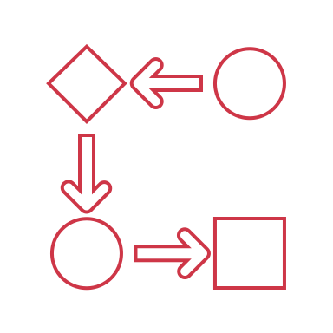
Архитектура ПО «Цифровой сотрудник» (Robin Process)
Уровень пользователей (пользовательские блоки)
Уровень процессов
Уровень приложений (Программные модули)
АРМ сотрудника
Модуль управления доступом
Сотрудник
Задачи процесса
Модуль хранения данных процесса
Модуль распределённого выполнения задач
Конструктор процессов
Программные роботы
Группы/роли
пользователей
Аналитик/разработчик
процесса
Конструктор экранных форм
Модуль чат-ботов
Модуль автоматического выбора рабочей станции
Экранные формы
АРМ Администратора процессов
Модуль формирования и обработки графических форм ввода данных
Модуль выполнения процессов
Администратор
Контекст процесса

Slide 7
Конструктор процессов – графический редактор сценария процесса (No Code)
ПОСТРОЕНИЕ СЦЕНАРИЕВА БИЗНЕС-ПРОЦЕССОВ В ВИДЕ РАБОТАЮЩЕЙ БЛОК-СХЕМЫ
Старт
Чат-бот
Робот 1
Робот 2
Экранная
Форма 1 для
пользователя
Сценарий бизнес-процесса – логическая схема последовательности шагов процесса - задач, выполняемых программными роботами или реальными сотрудниками
Использование программных роботов, которые были опубликованы в Оркестраторе в качестве исполнителей шагов процесса
Использование экранных форм в качестве пользовательских задач, за которые ответственны реальные cотрудники
Использование входных и выходных параметров для передачи информации между шагами процесса (от робота к роботу или между роботами и экранными формами)
Гибкие настройки пользовательских задач:
Указание приоритета задачи
Крайний срок исполнения задачи
Ответственный исполнитель задачи.
Робот 3
да
нет
Экранная
Форма 2 для
пользователя
Финиш

Slide 8
Продвинутый конструктор экранных форм
СОЗДАНИЕ ЭКРАННЫХ ФОРМ
для выполнения пользователями задач в рамках сквозного бизнес-процесса
Создание и редактирование экранных форм из готовых блоков
Возможность использования документов в качестве входных и выходных параметров, передаваемых между экранными формами и роботами
Кастомизация стилей и поведения элементов экранной формы посредством кода на CSS и JS
Настройка внешнего вида экранных форм под корпоративный брендбук:
Настройка шрифтов
Настройка цвета блоков и фона
Использование корпоративных иконок и кнопок

Slide 9
Пример сквозного процесса с использованием цифровых сотрудников
Старт
Финиш
Экранная
форма заявки
доступов
Робот по
заведению
заявки
Робот по
распознаванию
документов
Экранная
форма согласования
с сотрудником ИБ
Заказчик: предприятие оборонного комплекса
Задача: ускорить обработку заявок по технической поддержке
Ключевые требования:
согласование запросов с сотрудниками ИБ
роботизация как простых (сброс пароля) так и сложных (классификация обращений) процессов
использование компонентов ИИ для распознавания текста
распределение задач между разными роботами
Notes:
Альфа-версия платформы уже подготавливается для внедрения на нескольких предприятиях. Расскажем о двух проектах:
Предприятию оборонного комплекса требуется быстрое решение для ускорения обработки заявок по технической поддержки. Так как в компании присутствуют старые системы, которые уже не поддерживаются, невозможно или дорого сделать их интеграцию
Основные вопросы технической поддержки по работе внутренних систем в этой компании. Обработка и решение вопросов по инцидентам, возникающим по работе с системами. Помощь в заведении новых учётных записей, сброса паролей, удаление устаревших записей.
Ограничения были связаны с обращениями, которые требуется согласовать с сотрудниками ИБ для согласования выдачи специальных доступов до внутренних систем компании.
В результате внедрения был разработан многофункциональный процесс, который разбит на несколько небольших задач. Основные рутинные задачи, которые встречаются чаще всего:
• Сброс паролей для входа в систему
• Проверка списка сотрудников на предмет актуальности созданных в системах учётных записей
• Консультация по часто задаваемым вопросам по работе с системами – классификация обращений и отправка инструкций по решению вопросов из справочника обращений
Всё это решается путём распределения очереди задач между разными роботами и использованием AI классификатора для определения тематики обращений.
Все поступающие обращения после классификации, заводятся в специальную систему service-desk с указанием темы обращения, подразделения, откуда поступила заявка.
Если обращение требует выдачи специальных прав доступа до внутренних систем компании, тогда создаётся пользовательская задача на сотрудников группы отдела Информационной безопасности, где заявка должна быть согласована, либо отклонена. Сотрудник информационной безопасности получает уведомление о поступлении новой заявки, авторизуется в модуле Цифрового сотрудника для обработки заявки. Открывает экранную форму с данными по заявке, которую требуется согласовать. В случае, если все данные в экранной форме корректные и заявка валидная, то сотрудник согласовывает её.
В результате создаётся задача на робота по настройке учётной записи на разрешение дополнительных доступов до внутренней системы, закрывает заявку в service-desk и отправляет инициатору на почту результаты закрытой заявки.
Если же заявка отклонена, то робот закрывает заявку в service-desk с отрицательным результатом и отправляет отказ инициатору заявки на почту.
Таким образом был организован процесс, где пользователям не требуется создавать заявки в системе, а есть возможности в достаточно свободной форме направить заявку на рассмотрение, которая обрабатывается роботами, а в отдельных случаях подключаются сотрудники, которые ответственны за отдельные сценарии по работе техподдержки.
Эффект внедрения:
Сотрудникам техподдержки больше не нужно заводить заявки в системе, достаточно в свободной форме направить запрос, который обрабатывается роботами. Роботы собирают данные из внутренних систем компании и запускают соответствующие сценарии. В случае необходимости к процессу подключатся сотрудники ИБ.

Slide 10
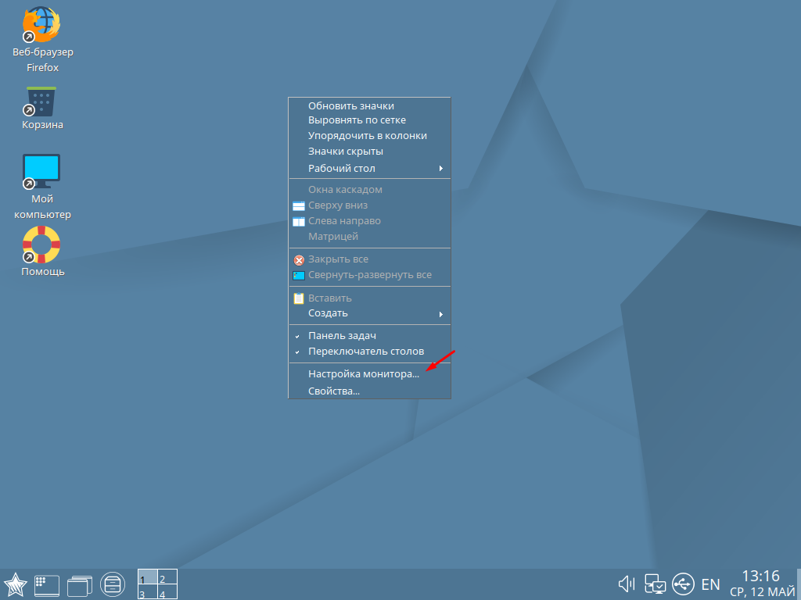
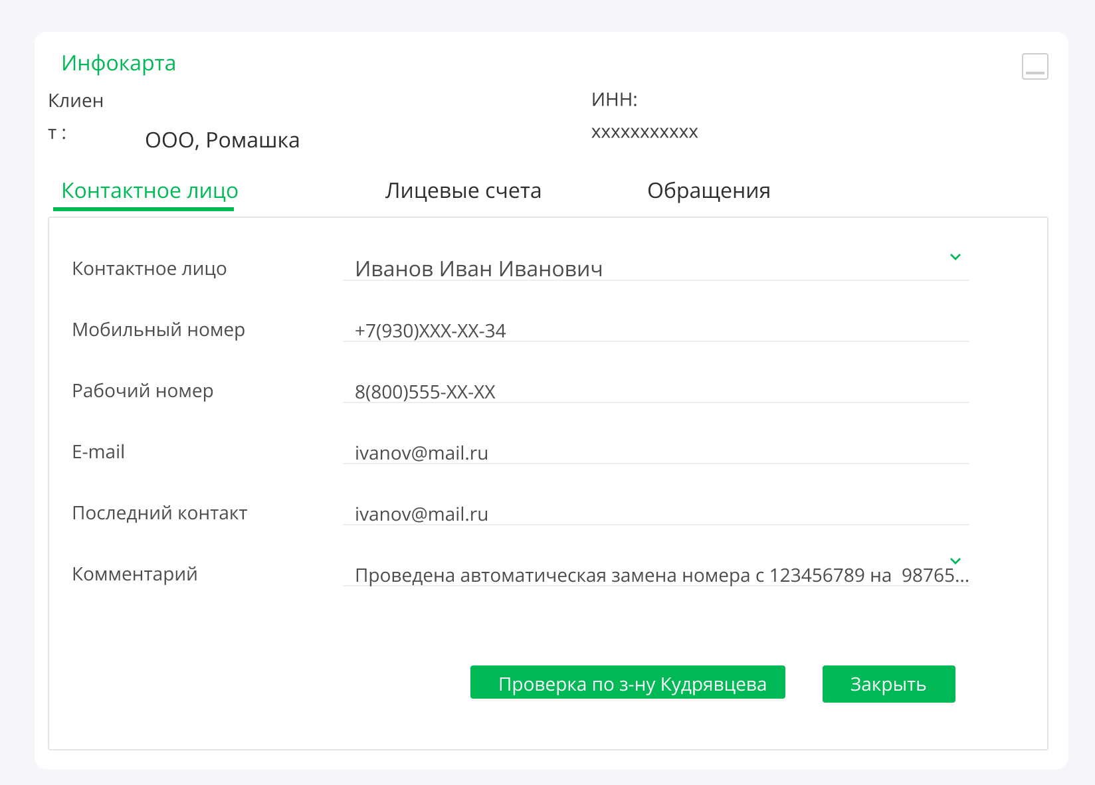
Пример экранной формы используемой в сквозном процессе с использованием цифровых сотрудников
Заказчик: крупная телекоммуникационная компания.
Задача: оптимизировать работу службы сервисной поддержки.
Ключевые требования:
1) возможность создавать экранные формы, которые могут выполнять скрипты и напрямую обращаться к системам;
2) запуск роботов непосредственно на компьютере пользователя
Notes:
Второй проект на платформе RPAI выполняется для крупной телекоммуникационной компании.
Необходимо оптимизировать работу кол-центра.
Как работает наше решение:
Сотрудник запускает процесс на компьютеры локально и принимает входящий запрос от клиента.
На компьютере сотрудника после запуска процесса открывается экраная форма с простыми полями, которые он может заполнить. Например ввести ФИО клиента. Внутри экранной формы есть JS код, который через апи обращается к внутренним систему компании. Как только пользователь нажмёт на кнопку "подтвердить" экранная форма отправлять запрос и отображает данные о клиенте, которые были получены из внутренних систем компании.
Разные обращения пользователей подразумевают разные экранные формы с разными камнями данными.
Сотрудники благодаря работе с экранами формами экономит время клиентов, потому что им не требуется работать с разными интерфейсами разных систем. Им достаточно запустить работу робота, который сам получает всю необходимую информацию из внутренних систем компаний. А пользователь только вводит первичные данные и в результате общения с клиентом и полученной информацией от робота, решает все вопросы клиента.
Эффект внедрения:
Сотрудникам службы поддержки больше не приходится использовать множество интерфейсов разных систем для сбора данных о пользователе. Достаточно запустить робота, который сам собирает необходимую информацию из внутренних систем компании.

Slide 11
+7 (495) 320-61-23
www.rpa-robin.ru
117342, г. Москва, ул. Введенского, 1А

